Slide 1
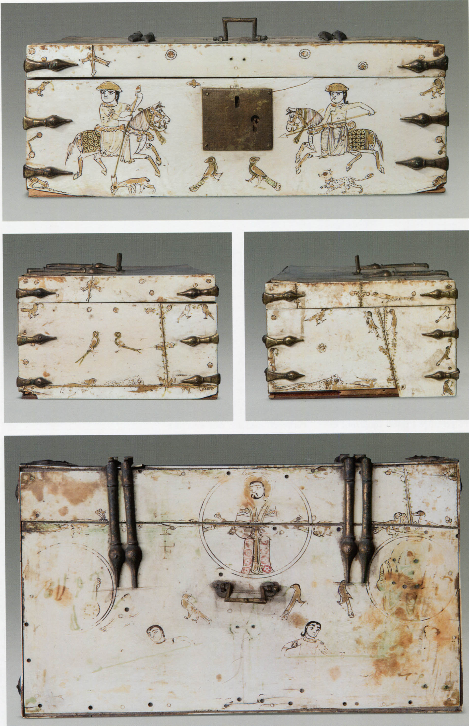
Firenze,
Museo Nazionale del Bargello

Slide 2
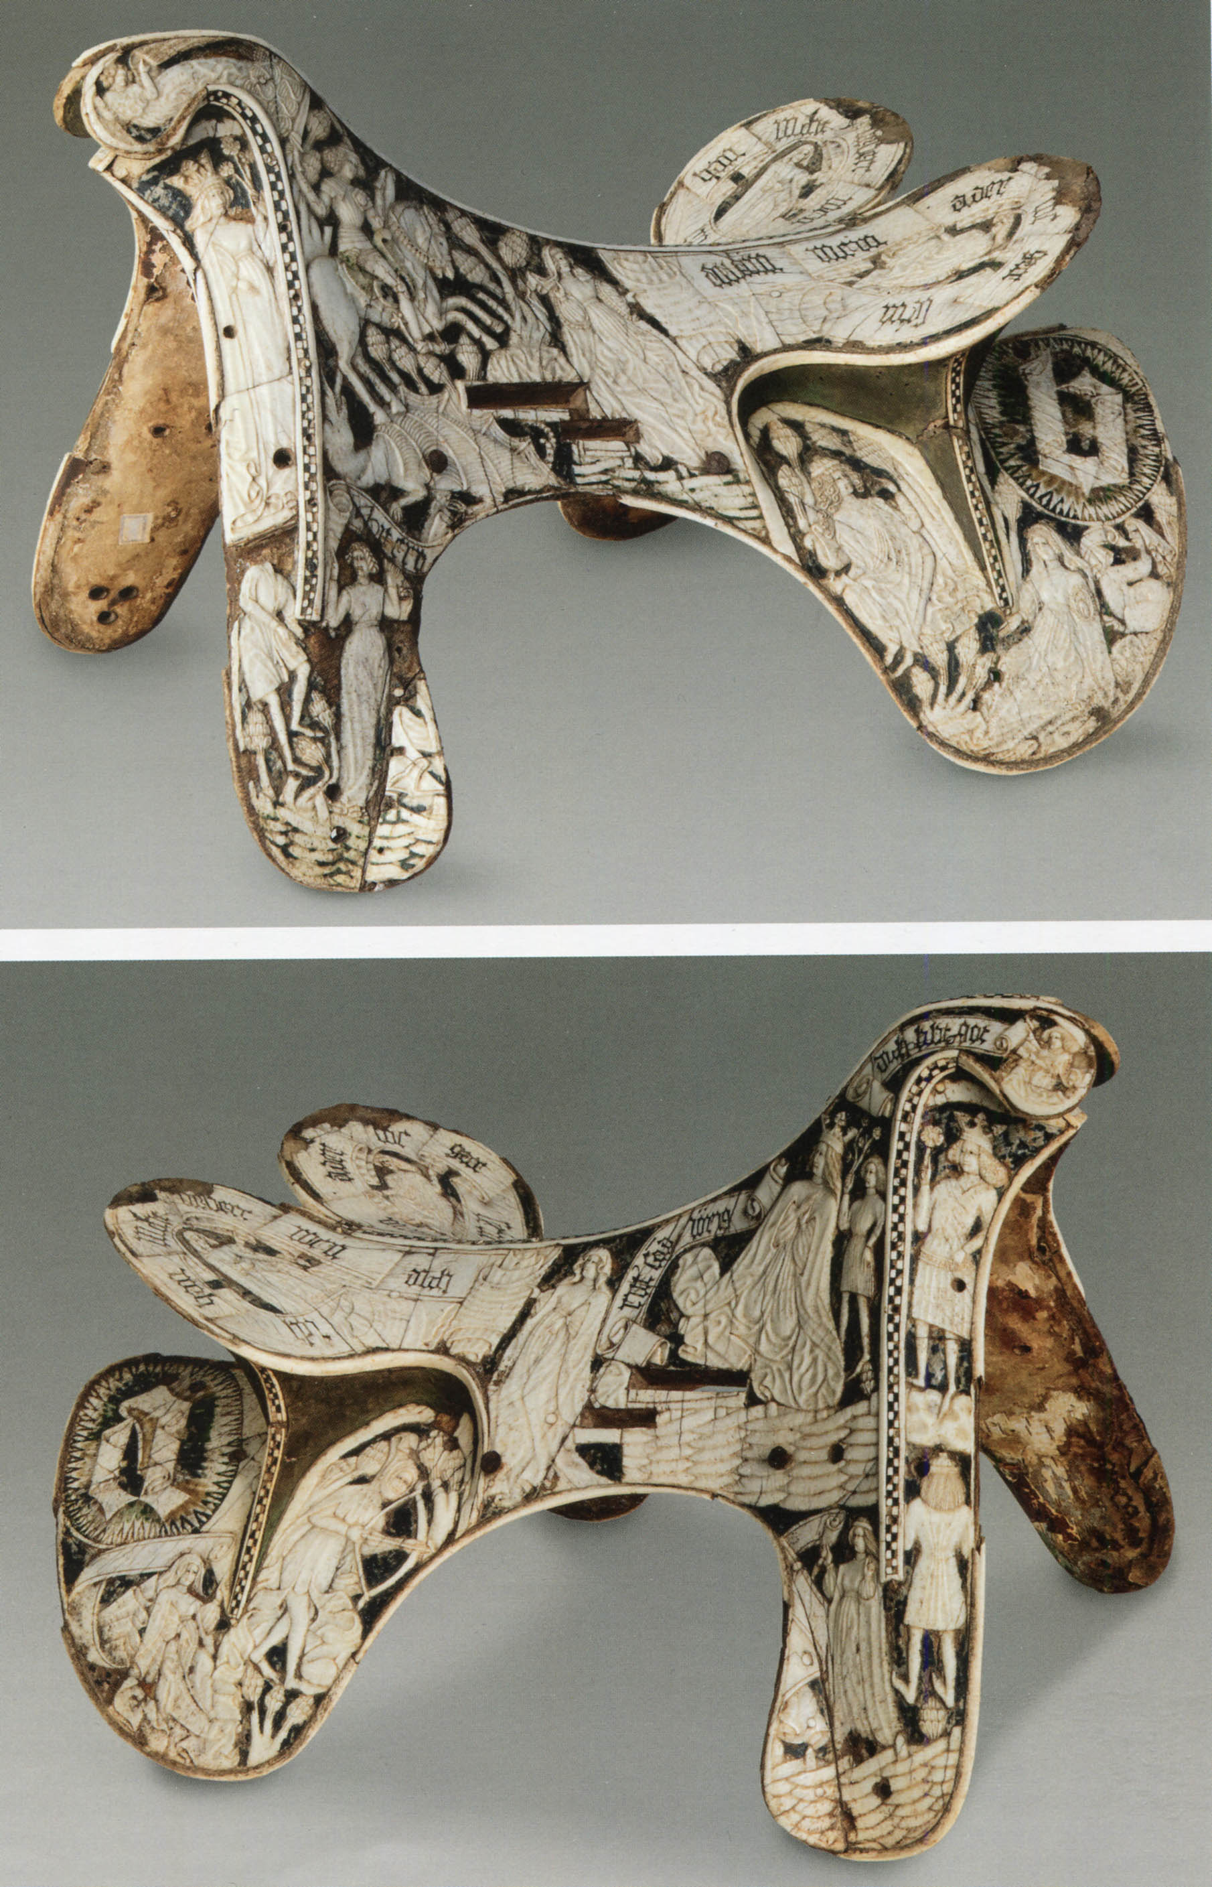
Firenze,
Museo Nazionale
del Bargello

Slide 3
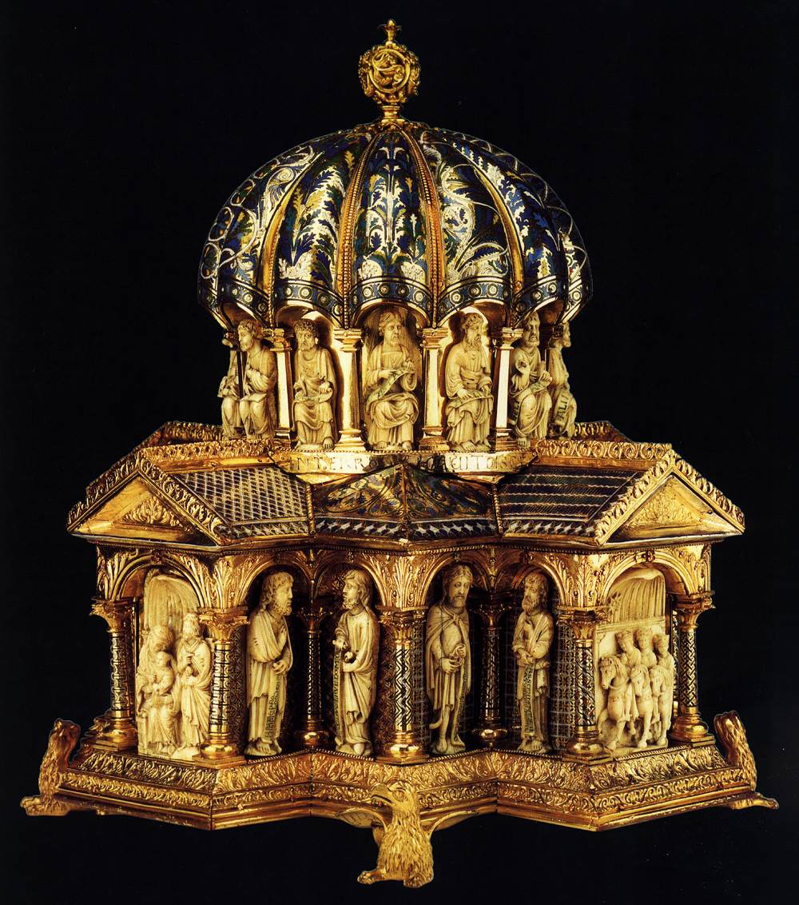
Berlino,
Kunstgewerbe Museum

Slide 4
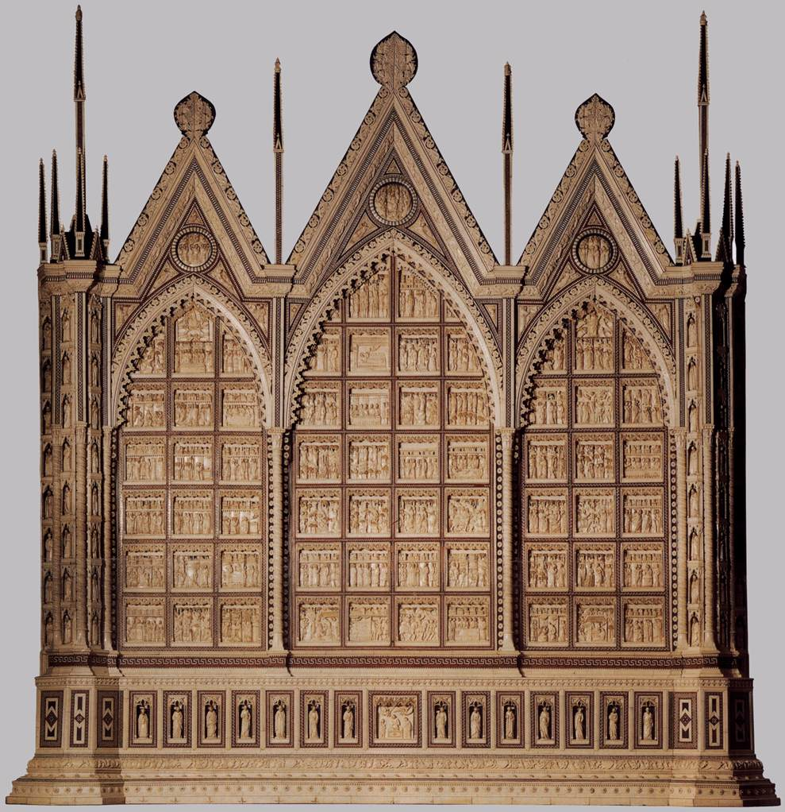
Pavia,
Certosa

